Slide 1
-APA- SURSA VIEȚII
„Apă, tu ești nu numai necesară vieții, ci ești insăși viața; ești bogăția fără seamăn pe Pământ, tu ești cea mai delicată, cea mai pură, tu ești sufletul Pământului.“
(Saint-Exupéry)

Slide 2
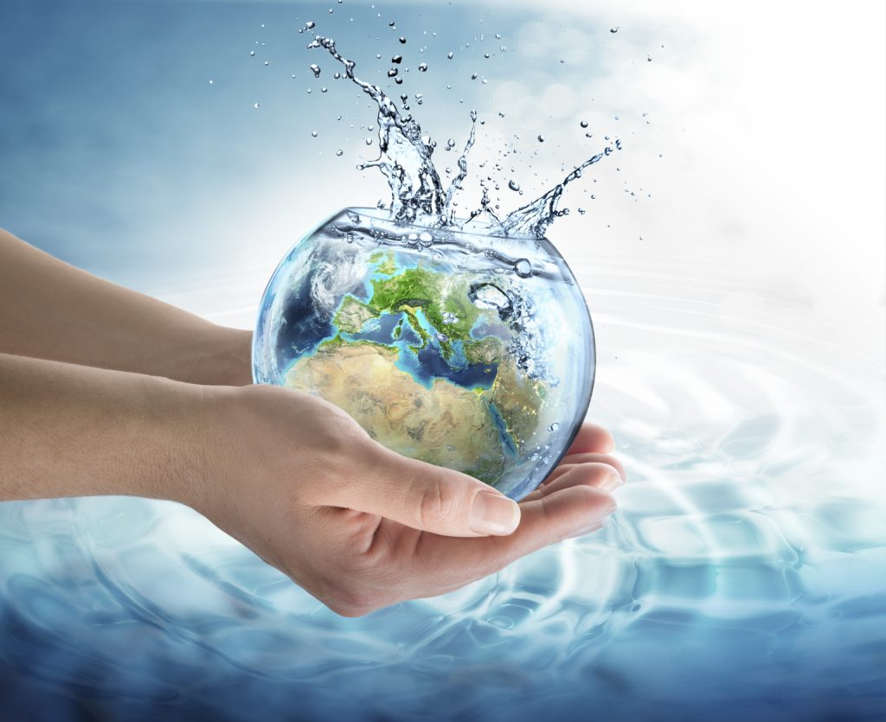
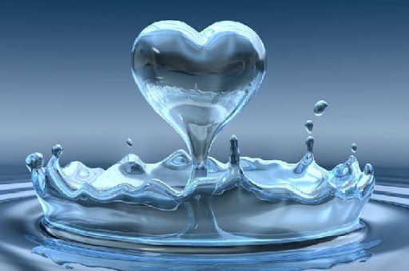
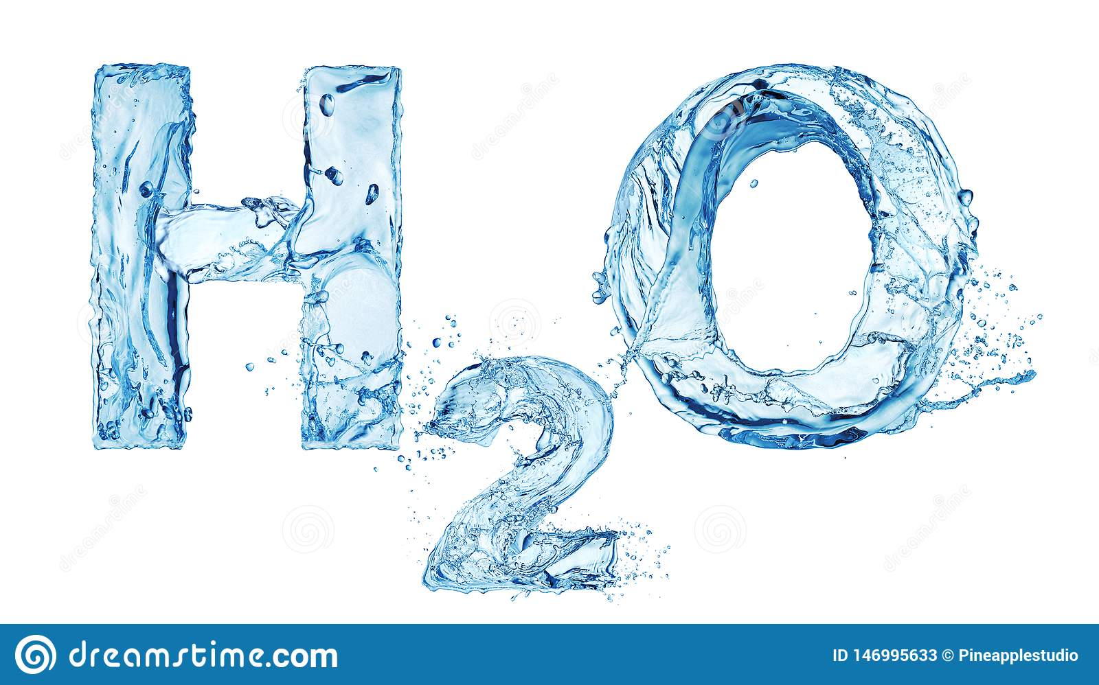
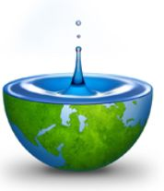
Ziua mondială a apei– 22 martie

Slide 3
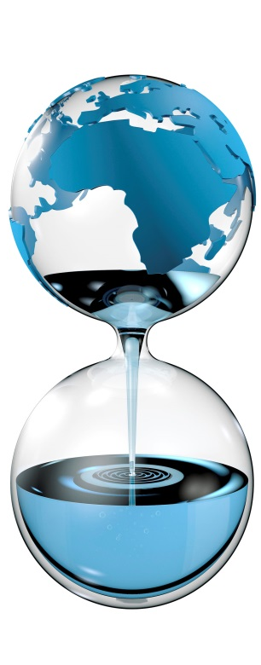
APA PE PĂMÂNT
Apa acoperă 71% din suprafața Terrei.
Repartiția apei:
97% apă sărată
2,75% apă dulce
1,75% ghețari și calote glaciare
Mai puțin de 1% din resursele Pământului este apă dulce sub formă lichidă.

Slide 4
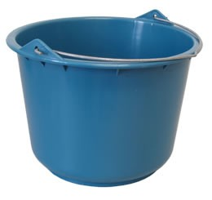
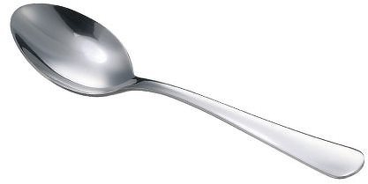
ȘTIAI CĂ...?
Dacă am aduna toată apa aflată la dispoziția noastră în lume într-o găleată, apa proaspătă pentru consumul uman ar umple doar o linguriță de cafea.

Slide 5
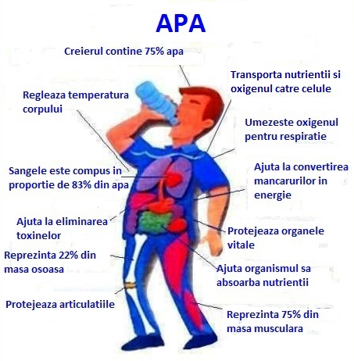
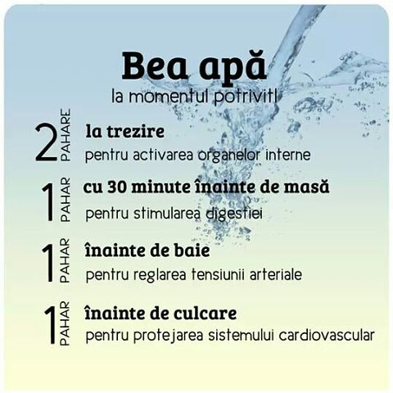
ROLUL APEI ÎN VIAȚA NOASTRĂ
Pentru o bună funcționare a organismului corpul necesită cel puțin 2 l apă pe zi, pentru a evita deshidratarea.

Slide 6
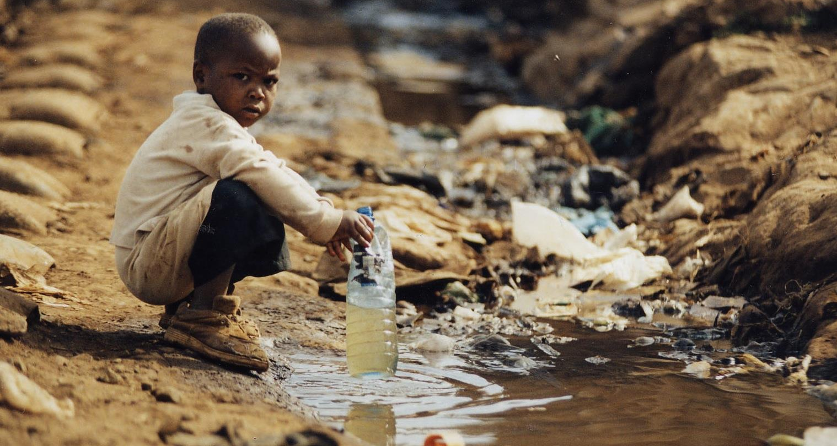
În prezent, 2.6 miliarde de oameni nu beneficiază de apă potabilă corespunzătoare și în condiții de siguranță. Anual peste 5 milioane de copii mor de boli legate de consumul de apă contaminată sau din cauza secetei.

Slide 7
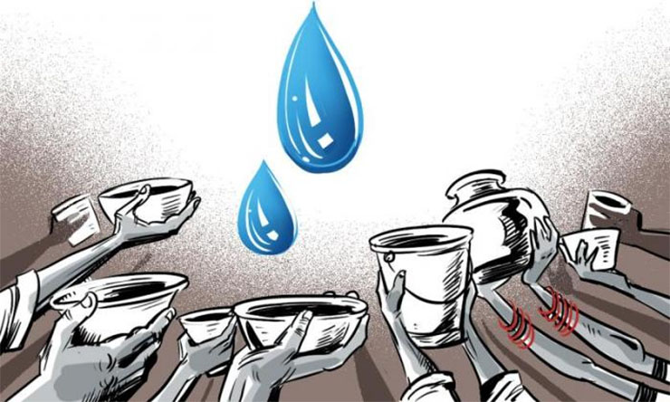
S.O.S –prea puțină apă potabilă
În 2025 două treimi din populația globului va trăi în zone cu deficit de apă.
În cele mai sărace părți ale lumii, milioane de oameni supraviețuiesc numai cu 19 l de apă pe zi.
La fel de mulți copii sunt victima lipsei de apă potabilă, de parcă un avion uriaș de pasageri plin de copii se prăbușea la fiecare patru ore.
În lumea a treia, copiii parcurg pe jos și 6 km pe zi după apă.
40% dintre locuitorii lumii nu au apă curată suficientă pentru o igienă minimă.
Volumul de apă într-o piscină de dimensiuni medii ar putea satisface cererea de apă dintr-o casă
locuită de patru persoane,
pe durata de 45 de zile.

Slide 8
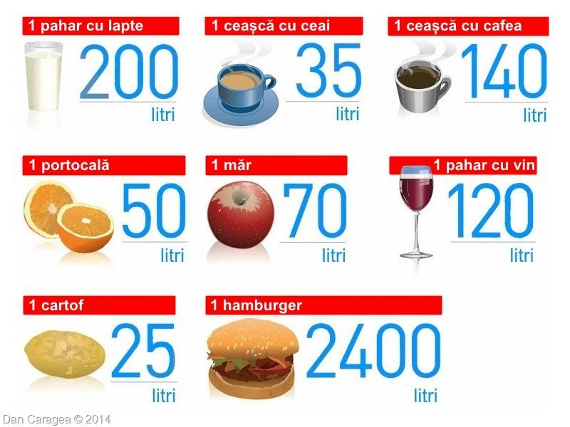
„apa virtuală”
Amprenta de apă înseamnă calcularea cantității de apă care este folosită în producerea și comercializarea alimentelor sau bunurilor de consum. Ajungem la concluzia nefastă că omul folosește de 15 ori (!) mai multă apă potabilă pentru alte activități decât băutul.

Slide 9
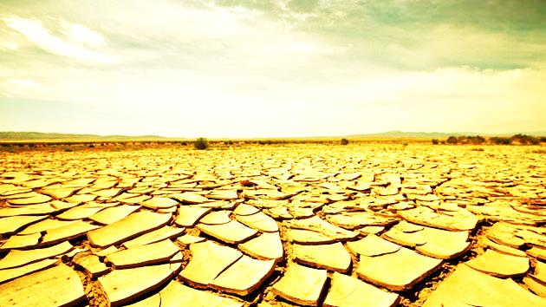
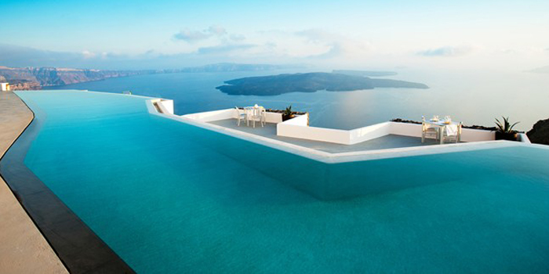
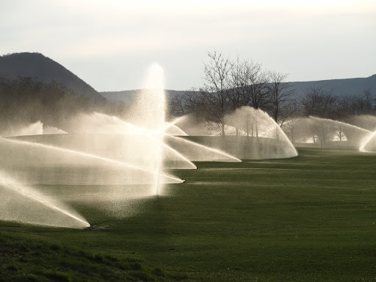
Criza apei – furtună într-o linguriță
Astăzi, pe măsură ce seceta se dezlănțuie în întreaga lume, unii oameni își umplu piscinele și irigă terenuri de golf.

Slide 10
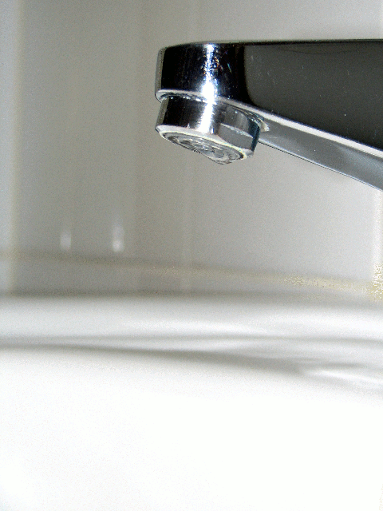
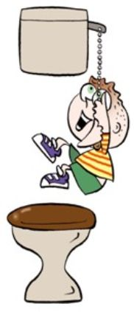
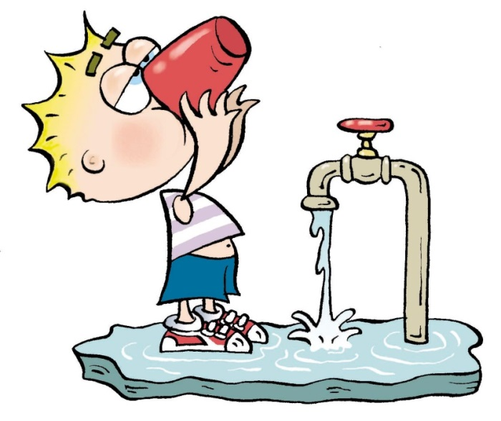
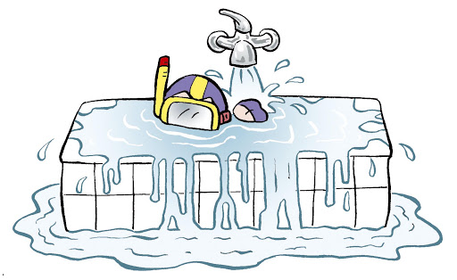
Economisește apa!
Consumul de apă:
Toaleta – între 11 și 26 litri pentru fiecare utilizare
O baie în cadă – 136 l de apă
Dușul –până la 19 litri de apă pe minut
Mașina de spălat rufe -170 l pe ciclu de spălare
Un robinet care picură consumă aproximativ 17 litri într-o singură zi, iar o toaletă, aprox. 40 de litri.

Slide 11
Modalități de reducere a consumului
Închideți robinetul în timpul periajului dinților!
Înlocuiți baia pe care o faceți în cadă cu un duș scurt!
Udați grădina cu apă de ploaie!
Folosiți mașina de spălat rufe și pe cea de spălat vase doar atunci când sunt pline!
Identificați scurgerile accidentale din casă!
Instalați capete de duș cu economizor de apă!

Slide 12
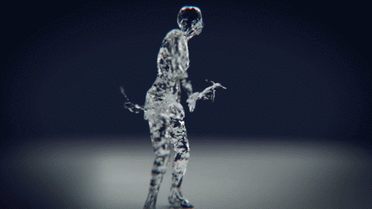
COPILE, Zâna apelor, te roagă... ”Respectă, prețuiește natura, apa ca pe o sursă prețioasă. Nu polua apele, păstrează-le curățenia pentru generațiile viitoare”

